Slide 1

AI表情识别大作战
结课项目(四) 实验报告与深度思考 ｜ 《当AI具有了身体》第13课时

Slide 2
01
实验设计与核心数据表现
Contents
02
特征差异规律的验证与延伸
汇报目录
AI表情识别第四周结课项目实验报告，涵盖实验设计、特征
验证、分类演变与未来规划四大板块。
03
多维分类下的准确率演变
04
核心洞察与未来数据规划

Slide 3

CHAPTER 01
实验设计与核心数据表现
5组4表情组合的对照实验与准确率趋势分析

Slide 4
Experiment Results
5组4表情组合对照实验结果
表情组合的内在特征差异直接决定模型性能上限。包含强特征（高兴）与基准态（无表情）的组合表现优异，而负面情绪聚集的组合因特征空间重
叠严重，导致准确率大幅下滑。
4表情组合训练准确率预估与特征分析
实验组合 | 包含表情类别 | 预估准确率 | 核心特征分析
组合1 | 高兴 + 惊讶 + 无表情 + 伤心 | 85%-90% | 强特征锚点明确，类别间几何差异大，互不干扰
组合2 | 生气 + 厌恶 + 害怕 + 无表情 | 60%-70% | 负面情绪面部肌肉运动重叠，极易产生误判
组合3 | 高兴 + 生气 + 惊讶 + 厌恶 | 75%-80% | 动态表情为主，生气与厌恶仍构成主要干扰项
组合4 | 高兴 + 无表情 + 悲伤 + 恐惧 | 80%-85% | 正负向情绪特征区分度较好，样本清晰易分类
组合5 | 惊讶 + 厌恶 + 害怕 + 伤心 | 50%-60% | 微表情与负面情绪交织，小样本下极易过拟合
摘要：组合1准确率最高，组合5准确率最低，特征差异度与准确率呈强正相关

Slide 5
EXPERIMENT ANALYSIS
极值组合对比与特征空间解析
高准确率源于表情特征在几何空间中的极大差异（如横向与纵向拉伸），而低准确率则是因为微表情在像素级别的重叠，导致小样本模型无法构建有
效的决策边界。
极值组合准确率对比
最高准确率组合（高兴+惊讶+无表情+伤心）：面部几何特征差异最大化，神经网络极易
划定清晰的分类决策边界
最低准确率组合（惊讶+厌恶+害怕+伤心）：负面情绪在眉眼区域特征高度重合，小样本
条件下模型难以提取决定性区分特征
核心结论：参与训练的表情类别之间，面部特征的"欧几里得距离"越远，模型的分类准确
率就越高
强特征差异组合的准确率比弱特征重叠组合高出约 32.5 个百分点

Slide 6

CHAPTER 02
特征差异规律的验证与延伸
从3分类到4分类，核心规律的复用性与样本瓶颈的暴露

Slide 7

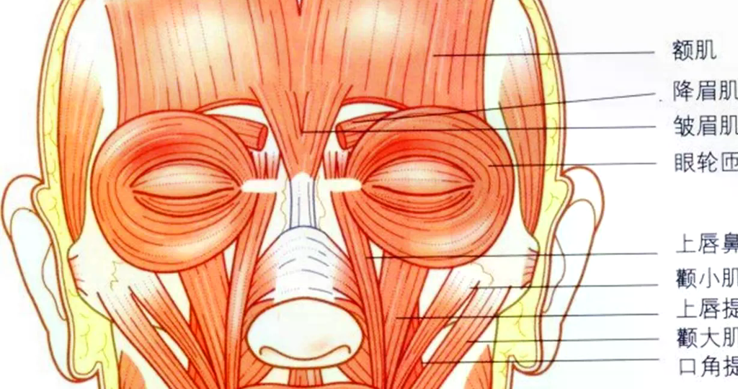
EXPERIMENT WEEK 04
特征差异性原则的深度验证
上周发现的"特征差异决定准确率"规律在4分类中完全适用。强特征锚点（高兴/无表情）能构建稳固的特征空间，而弱特征组合易陷入局部像素陷
阱；"无表情"更起到了排除噪声的基准线作用。
高分组合的"锚点效应"
"高兴"代表肌肉最大化收缩，"无表情"代表松弛状态，两者构成特征空间的极端锚点
"无表情"起到类似正则化的作用，帮助模型排除背景噪声，确立人脸自然状态的基准线
只要具备这两个基准，模型就能建立起稳固的全局特征空间，避免被局部细节干扰
面部特征点提取的网格化概念
低分组合的"局部陷阱"
"生气"与"厌恶"均涉及鼻翼和眉心的微小变化，缺乏如"露齿笑"般鲜明的全局特征
模型在区分相似负面情绪时，被迫捕捉极细微的像素差异，在20张小样本下极易失效
特征空间的大量重叠导致决策边界模糊，模型陷入局部特征陷阱，误判率大幅攀升
面部肌肉运动的复杂性示意

Slide 8
Experiment Analysis
维度提升暴露小样本瓶颈
从3分类进阶到4分类，不仅是类别数量的增加，更是决策空间复杂度的指数级跃升。在每类仅20张图片的限制下，模型难以拟合更精细的分割线，
样本稀疏性问题成为制约准确率的核心瓶颈。
决策边界复杂化
混淆概率增加
有效信息密度降低
特征空间划分从3个区域增加到4个区域，模型需
要学习更多参数以寻找更精细的分割线。
类别基数变大导致"张冠李戴"的概率上升，原本在
3分类中不存在的误判路径在4分类中被激活。
总样本量不变的情况下，分摊到每个新决策边界
的"有效信息密度"实质性下降，加剧过拟合风险。
3 → 4 区域
误判路径 ↑
20 张 / 类

Slide 9

CHAPTER 03
多维分类下的准确率演变
整体性能衰减的必然性与实验中的反直觉发现

Slide 10
EXPERIMENT WEEK 4
从3分类到4分类的准确率衰减
增加分类维度导致整体准确率呈现必然的下滑趋势。最优组合准确率从90%+回落至80%-85%区间，劣势组合更是跌破60%，印证了多分类问题中决
策边界复杂化与数据稀疏性对模型性能的双重挤压。
最优 / 最差组合准确率对比
92→85%
最优组合性能回落：3分类顶尖准确率可达90%以上，4分类顶尖准确
率降至80%-85%，模型拟合难度显著增加。
劣势组合断崖下跌：特征重叠严重的组合准确率从70%骤降至
50%-60%，分类混淆效应呈指数级放大。
72→55%
多分类复杂度定律：类别增加导致特征空间划分更细碎，在样本量恒定的前提下，模
型泛化能力必然受损。
4分类极差进一步拉大

Slide 11
EXPERIMENT FINDINGS
实验中的三大反直觉洞察
实验揭示了静态表情的基准价值、人类微表情定义的模糊性边界，以及小样本下严重的过拟合陷阱。这些发现表明，AI的瓶颈不仅在于算力，更在于
数据多样性与人类情感定义的清晰度。
'无表情'的基准锚定
'厌恶'表情的模糊性
小样本过拟合陷阱
全动态表情组合易使模型迷失，而'无表情'能有
效排除背景噪声，确立人脸自然状态的基准线
'厌恶'与轻微生气或难过高度相似，人类界定尚
存模糊，导致AI难以提取决定性区分特征
模型在训练集表现完美但测试集崩盘，证明其
死记硬背了背景或模特长相，未掌握泛化特征
基准线
模糊边界
泛化缺失

Slide 12

CHAPTER 04
核心洞察与未来数据规划
从实验反思走向自主数据集构建的科学路径

Slide 13
EXPERIMENT INSIGHTS
AI模型训练的三大核心法则
通过多轮对照实验，深刻验证了机器学习的核心逻辑：数据质量决定性能上限，特征选择决定学习效率，而维度跃升则要求更系统的分类边界思维与
更严苛的数据多样性支撑。
数据决定上限法则
特征工程优先法则
维度跃升系统思维
算法的潜力受制于输入数据，特征模糊或样本匮
乏将直接导致模型失效，数据质量是第一生产
力。
训练组合的选择本质是特征选择，利用"强特征"锚
点带动模型学习，远优于在"弱特征"泥潭中盲目调
参。
从3分类到4分类不仅是数量叠加，更是空间维度
的重构，要求从关注"是什么"转向剖析"为什么容
易混淆"。
数据质量
强特征锚点
维度重构

Slide 14
DATA STRATEGY
未来两周自主数据集构建策略
针对小样本过拟合与特征模糊问题，下一阶段自主数据收集将严格执行多样性、变量控制与精准标注三大标准，旨在构建高鲁棒性、高泛化能力的专
属表情数据集。
样本多样性扩充
环境变量控制与测试
标签精准度清洗
打破单一模特限制，主动采集不同年龄、性
别、种族及多光照条件下的人脸数据，提升模
型泛化能力
设置对照组：部分样本保持纯色背景以提取纯
粹面部特征，部分引入复杂背景以压力测试模
型鲁棒性
建立严格的人工筛查机制，剔除任何表情模棱
两可或特征不典型的图片，确保输入模型的先
验知识绝对正确
DIVERSITY
VARIABLE CONTROL
PRECISION

Slide 15


Thank You
感谢聆听
Q & A | 欢迎交流与指导

